Slide 1


NEST.JS
Ángel Alberto de los Ríos Navarro

Slide 2

Tecnología: es un framework progresivo de NodeJS desarrollado en TypeScript diseñado para facilitar el desarrollo de aplicaciones backend, aportando a los programadores una buena estructura y metodología inicial.

Slide 3
Principales características
Comprobación de tipo: NestJS se basa en Typecript, que nos permite a los desarrolladores agregar tipos a nuestras variables y proporciona errores de compilación y advertencias basados ​​en ellos.
Inyección de dependencia: La inyección de dependencia es un patrón de diseño que se utiliza para aumentar la eficiencia y modularidad de nuestras aplicaciones.
Arquitectura de la aplicación: Los proyectos de NestJS tienen una estructura predefinida que proporciona las mejores prácticas para la capacidad de prueba, la escalabilidad y el mantenimiento.
Comprobable: NestJS proporciona una configuración de prueba completa de Jest lista para usar, pero aún nos permite a los desarrolladores usar otras herramientas de prueba como mejor nos parezca.

Slide 4
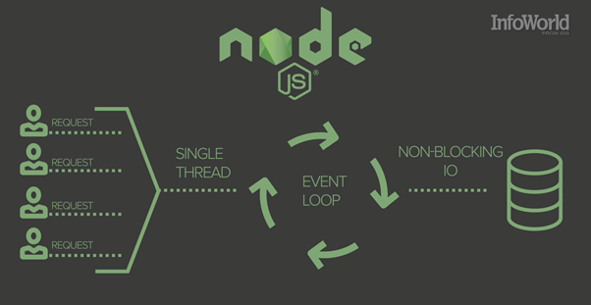
TIPOS DE APLICACIONES
Nest.js es un framework Node.js de servidor que es ideal para crear aplicaciones de backend altamente comprobables y mantenibles.
Nest.js utiliza TypeScript para la comprobación de tipos y proporciona una arquitectura de software lista para usar para crear y desplegar aplicaciones comprobables, escalables, poco acopladas y fáciles de mantener.

Slide 5

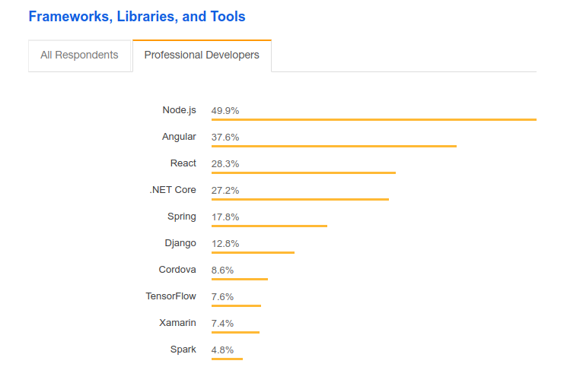
POPULARIDAD
Dado que el framework aprovecha TypeScript, Nest.js es especialmente popular entre los equipos que buscan aprovechar la potencia de comprobación de tipos de TypeScript.

Slide 6

COMUNIDAD
La documentación de este framework está llena de buenas prácticas e integra librerías útiles, sea cual sea el lenguaje utilizado. También la creciente popularidad de NestJs garantiza el apoyo de una comunidad muy activa.

Slide 7


EJEMPLO DE APLICACIÓN
LinkedIn es un servicio de redes sociales para las conexiones profesionales y los movimientos de carrera. Está dirigido a los candidatos que buscan avanzar en su carrera y a las empresas que buscan candidatos competitivos.
Linkedin comenzó a utilizar Node.js solo para su aplicación móvil y luego migró todo el código base a él. También registraron una velocidad de la aplicación 20 veces mayor que su iteración anterior con Ruby on Rails.

